Slide 1

Tests Métamorphiques en Sécurité web
Par Alexandre De Laplante

Slide 2
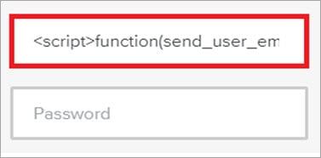
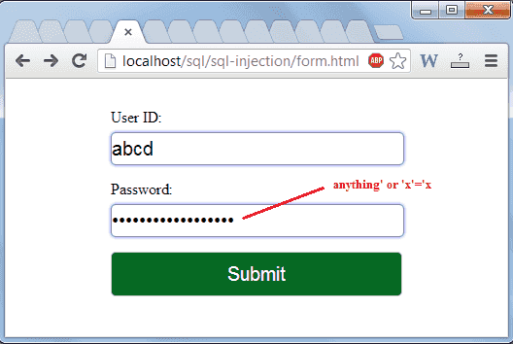
Introduction
Problème
Les vulnérabilités en sécurité sont subtiles
Découverte en testant avec beaucoup d’inputs
Spécifier les résultats attendus est irréalisable
Solution: Tests de sécurité métamorphiques pour les interfaces web (MST-wi)

Slide 3
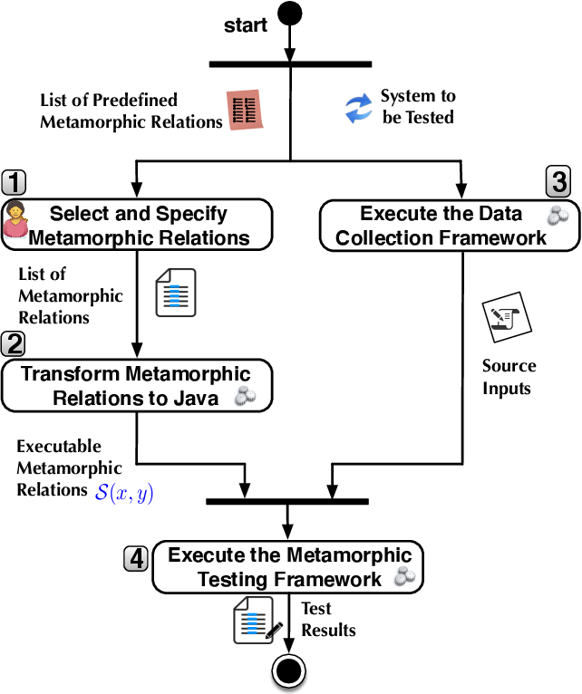
Test Metamorphiques
Utilisé quand les résultats attendus sont inconnus ou difficile a définir
Les MT utilisent des relations connues entre différentes entrées et sorties pour vérifier la validité du système.
Ils fonctionnent en modifiant les entrées, en prédisant comment les sorties devraient changer selon ces relations.
Mai, P. X., Pastore, F., Goknil, A., & Briand, L. (2023). Metamorphic Security Testing for Web Systems. Proceedings of the IEEE International Conference on Software Testing, Verification and Validation (ICST), 2023.

Slide 4
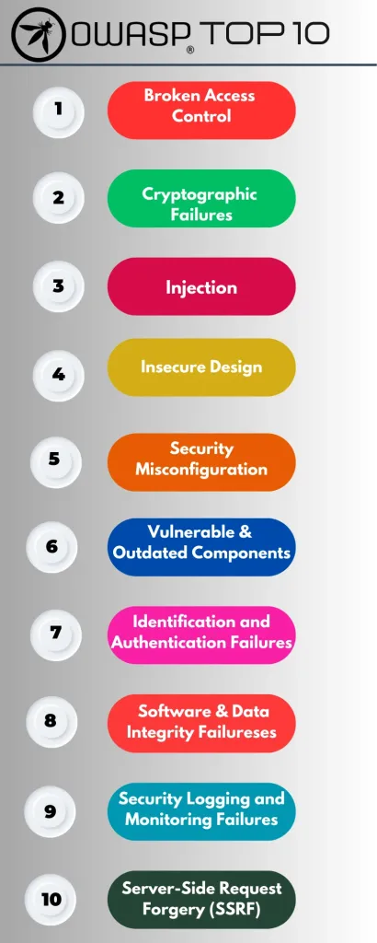
Vulnérabilité en Sécurité Web
MITRE Common Weakness Enumeration (CWE) database
OWASP Web Security testing guide (WSTG)
Creation d’un catalogue incluant 76 MRs couvrant 102 vulnérabilités
Deepraj. (2023, September 14). OWASP TOP 10 Vulnerabilities 2024 (Updated). Wattlecorp Cybersecurity Labs. Retrieved from https://www.wattlecorp.com/blog/owasp-top-10-vulnerabilities-2024

Slide 5
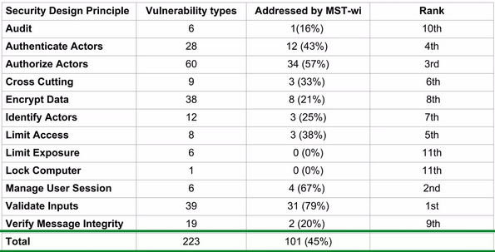
Quel type de vulnérabilité peut être détecté?
Validation des Entrées
Injection SQL (CWE-89) - manipulation des requêtes de base de données
Cross-Site Scripting (XSS) (CWE-79) - injection et exécution de scripts malveillants
Gestion des Sessions Utilisateur
Falsification de Requête Inter-Site (CSRF) (CWE-352) – permet les requêtes malveillantes sans consentement
Autoriser les Acteurs (Assurer les permissions appropriées)
Bypass d'Autorisation (CWE-285, CWE-284)
Références d'Objets Directs Insecure (IDOR) (CWE-639) - manipuler des paramètres d'URL pour accéder à des ressources
Authentifier les Acteurs (Vérifier l'identité des utilisateurs ou des systèmes)
Bypass d'Autorisation (CWE-285, CWE-284) – accès à des ressources ou actions non autoriés
N. B. Chaleshtari, F. Pastore, A. Goknil, and L. C. Briand, "Metamorphic Testing for Web System Security," IEEE Transactions on Software Engineering, vol. 00, no. 0, pp. 1-1, Month Year.

Slide 6
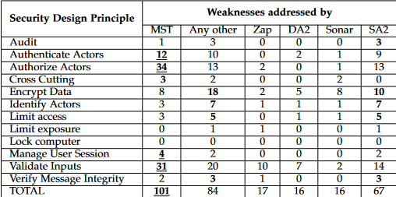
Comparaison avec des outils SAST et DAST
L’ensemble des vulnérabilités ciblées par les tests métamorphiques est plus large que celui des 4 autres tests combinés.
N. B. Chaleshtari, F. Pastore, A. Goknil, and L. C. Briand, "Metamorphic Testing for Web System Security," IEEE Transactions on Software Engineering, vol. 00, no. 0, pp. 1-1, Month Year.

Slide 7
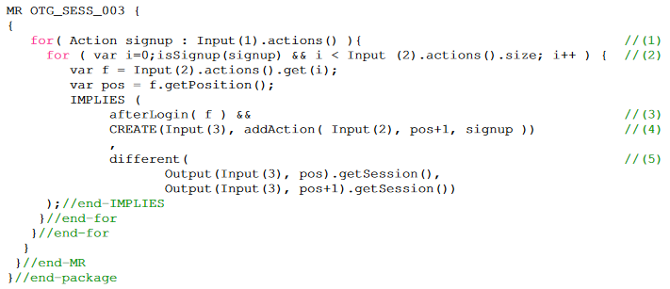
Example Test de fixation de session
Trouve une action d’inscription
La deuxième boucle parcourt les actions qui suivent l'inscription
Vérifie si l’action est effectuée après une connexion
Duplique l’inscription
Vérifie si l’identifiant de session est différent
N. B. Chaleshtari, F. Pastore, A. Goknil, and L. C. Briand, "Metamorphic Testing for Web System Security," IEEE Transactions on Software Engineering, vol. 00, no. 0, pp. 1-1, Month Year.

Slide 8
Lacunes du MST-wi
Les vulnérabilités seulement découvrable par analyse de programme
Les vulnérabilités non relié aux interaction système-utilisateur
Les vulnérabilités qui concerne les système non basé sur le web
Solution
Combinaison de MST-wi avec un outil de style SA2
Couverture de 129 vulnérabilités (92% des 140 vulnérabilités découvrable par outil)
* 83/223 vulnérabilités difficile ou impossible à automatiser

Slide 9
Conclusion
Pourquoi Les tests métamorphiques détectent des vulnérabilités complexes souvent manquées par les méthodes traditionnelles.
Résultats En les combinant avec des outils d’analyse statique, jusqu’à 92 % des vulnérabilités peuvent être détectées.
Action Intégrez MST dans vos processus de sécurité pour mieux protéger vos applications web.

